Slide 1


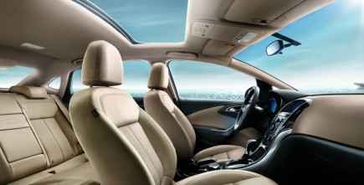


BUINESS
PLAN
商业创业融资项目计划书
汇报人：×××
输入公司/团队名称

Slide 2

1
项目背景分析
2
项目运营计划
3
面临的问题和解决方案
4
项目发展规划
5
财务分析及融资计划
目录
Contents

Slide 3

项目背景分析
国家政策分析
本区域市场分析
本区域行业调研情况

Slide 4
1.1
国家政策分析
市场混乱
垄断严重
政策利好
汽车销售快速增长，汽车保有量大幅提升。汽车维修行业暴露出的信息不公开、消费不透明、不诚信等问题突出。
4S店把持了原厂配件资源，获得普遍认可，服务费很高。非4S店渠道很难获得原厂零部件，得不到消费者信任。
《某某行业实施管理办法》的发布，市场公平竞争成为趋势。该行业将实现技术数据的透明；原厂配件自由流通。

Slide 5
1.2
本区域市场情况分析
1
使用群体的壮大
根据权威信息，区域内新用户每年8%数量增长，年登记量1.2万台以上。
2
细分市场存在空白
虽然同行众多，但是专做某某项目的商家却很少，而客户均需到省城才能享受该服务。
做某某项目的
时机成熟
3
地理位置较好
本市距省城最近的服务店也需要120公里，本地建一个将享有较好的地理位置条件。
4
消费者日趋理性
近两年由于媒体的宣传，消费者日趋理性，选择做某项目的人越来越多。

Slide 6
1.3
本区域行业调研情况（行业概况）
1
商家过多
本市目前有本行业商家近百家，绝大部分是小规模的街边小商铺，规模较小。
2
模式落后
90%以上模式都很传统，盈利方式单一，运作模式很落后。
3
技术短缺
小商铺老板也是技术人员，通常技术单一，设备投入小，技术投入少。
4
生存困难
小商铺过多，预计未来几年将会有50%以上的小商铺退出，行业整合无可避免。

Slide 7
1.4
本区域行业调研情况（典型分析）
甲公司
乙公司
●规模较大
●离市区较远
●定位准确
●选址偏辟
●成立12年
●经营模式传统
●规模较大
●档次和定位不匹配
●设备齐全
●管理流程复杂
●设备齐全
●服务细节不好
●技术较全面
●定位不清晰
●管理规范
●消费体验不好
●知名度较高

Slide 8

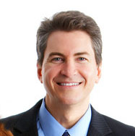


1.5
运营团队介绍
安妮
副总经理，本科学历，拥有行业十年运营经验，成绩斐然，负责财务、仓库和日常运营事务。
李维佳
技术总监，本科学历，在多家高端旗舰店工作8年并担任总监职务，技术沉淀丰厚。
李斯特
张子蓝
总经理 项目负责人
客服经理，研究生学历，拥5年业内经验，负责客服，网络，官微运营等工作。
全盘负责本项目的筹备、运营工作。协调各方面关系，调动各种所需资源，直接向公司董事会汇报工作。

Slide 9
项目运营计划
市场定位
建厂定位规划
经营思路

Slide 10
2.1
市场定位
理由一
理由二
理由三
在中低端领域竞争异常激烈，而高端方向则要好得多。
本市目前没有出现定位与服务相符的高端服务的商家。
高端客户大部分流向了省会城市。
市场定位
高端服务方向

Slide 11
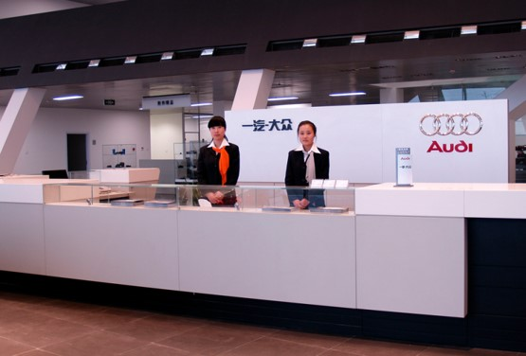
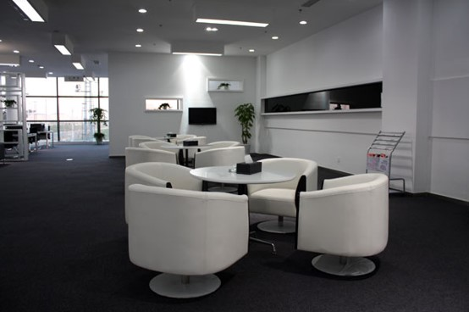
2.2
项目定位规划
在确定高端服务方向后，在前期的建厂规划上就要必须符合服务高端客户的气质，硬件设施和软件设施都要满足高端客户的要求。
01
经营范围
专业维修
专业养护
商品销售
美容与护理
装饰和改装
02
面积要求
总面积：3000㎡以上
车间面积：2000㎡以上
汽车展厅面积： 300㎡
客休区面积：200㎡
车间工位数： 20以上

Slide 12
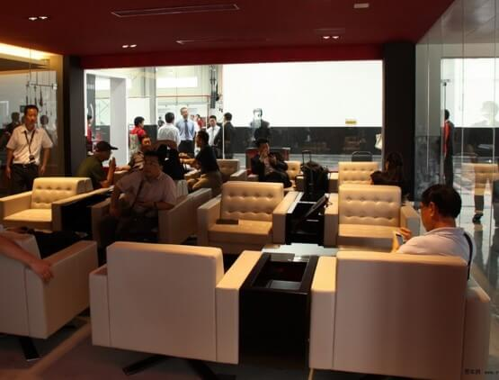
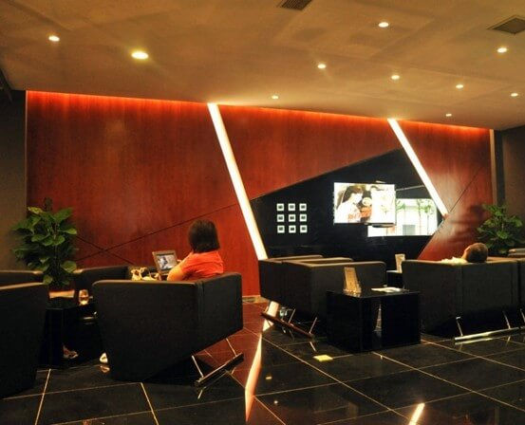
03
维修车间定位
从环保、装修、布局等完全以高端4s店车间为标准而建，给客户一种科学、合理、信任的心里感受。
04
客户接待区
接待区布置宽敞明亮，通风条件好，服务柜台样式新颖大方、色调温和、高低适当。
06
车间设备定位
所有客户能看到的设备采用著名品牌，从感官上减少客户对综合修理厂的疑虑。设备采购上以“生产上适用，技术上先进，经济上合理”为原则。
07
聘用人员定位
技术人员必须具备高端修理技术和优良的工作习惯。服务接待人员必须具有过服务行业的工作经验，拥有良好的形象服务意识。

Slide 13
2.3
市场定位
售后带动销售
销售服务于售后
1
单一销售已经难已生存。
2
以往规划中，售后服务于销售，规划档次满足后续发展。
售后为主
销售为辅
以提升市场占有率为目标
以遵循市场规律为原则
3
应当颠倒以往模式，以售后为主带动销售。
4
将售后修理定位为高端豪华，依靠售后的口碑进行汽车营销，拉动销售。

Slide 14
面临的问题和解决方案
自创品牌
面临的问题
解决问题的方案

Slide 15

3.1
自创品牌
可以节省一笔加盟费；
经营更灵活，不受加盟政策的拘束；
自主品牌的发展空间更大，后期不排除开分店甚至连锁店的可能。
优 势
需要一定时间从服务和技术上消除客户的顾虑。
开业初期的发展速度上会受到一定影响。
劣 势

Slide 16
3.2
经营面临主要问题
A
B
C
前台接待人员招聘
零配件供应渠道和供应时间
优秀技师招聘

Slide 17
3.3
解决问题方案
前台接待人员招聘
在开业前两个月招聘形象气质佳的人员，送往其他店进行标准化学习，再进行考核筛选。
技术人员招聘渠道
在开业前一个月将人员招聘到位。管理人员和技术人员来自高端品牌店技术人员。
零配件供应渠道
一部分从成都大经销商处购买，另一部分则根据以前积累的供应商，从全国范围采购，然后以空运的方式托运。
零配件供应时间
在前期做口碑期间，物流无法当天送达的公司自行到成都取货。

Slide 18
项目发展规划
销售部经营计划
售后部经营计划
美容改装部经营计划
第一年推广计划
经营特色

Slide 19
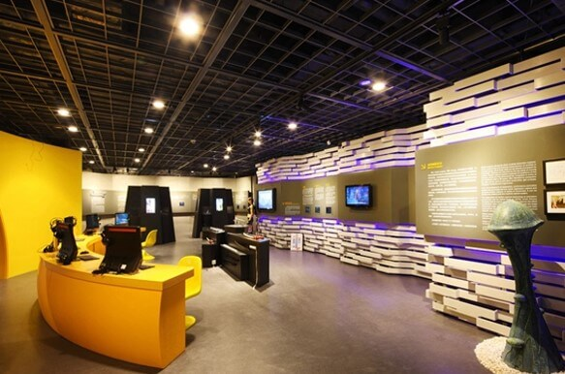
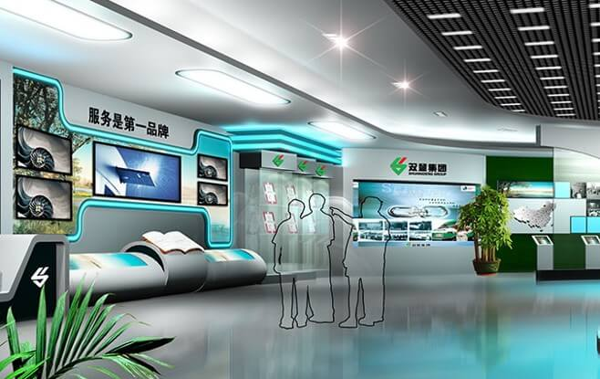
4.1
销售部经营计划（第一年）
1
展厅布置
按预期摆10台展品，以高端产品为主，每个品种各1台。销售客户洽谈区、加上销售人员办公室的话，整个销售部展厅预计会在300——400平方之间。
2
展品来源
①由相关厂商给我们免费提供。
②找大经销商，以保证金的形式由经销商提供。
③全款买断展品。

Slide 20

4.2
销售部经营计划（第一年）
3
费用分配
前期销售经理7000元/月，销售顾问1600元/月，内勤2200/月，加上社保，销售部人员开销在17300元。加上平时的办公用品费用，销售部总费用在20000元/月左右。
4
销售目标
根据海东市的实际情况，预估第一年销量在1000台设备，销售毛利约86万。制定以下任务。具体每月销售计划请见销售表。

Slide 21
4.3
售后部经营计划（第一年）
场地面积
基础设备
2000平米，维修工位20个，人员配置16-18人
举升机、送救急车辆等。设备投入配备齐全在80万以内。
1
2
经营目标
售后部经营计划
3
人员配置
预计前半年为亏损期，半年以后售后开始盈利，在两年时间内收回成本。
6
服务总监，技术主管各1人，顾问2人，各类技师8人，学徒若干。
5
4
流动资金
人员渠道
考虑前期亏损需准备半年的流动资金约60万左右。
管理人员和技术人员来自高端品牌4S店，技术人员5年以上的4S维修经验。

Slide 22

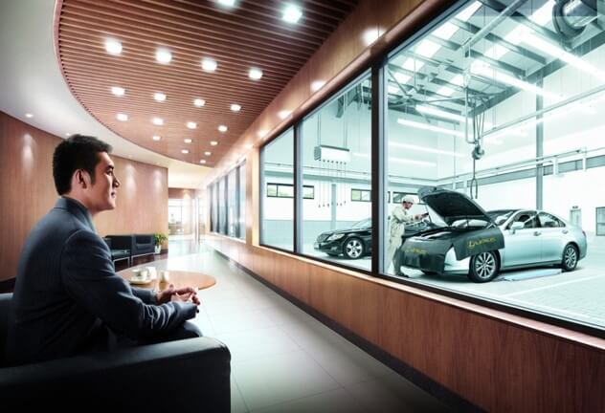
4.4
附带项目
行业成熟
汽车美容和改装已经从简单的洗车——车蜡——封釉——镀膜，汽车美容行业进入一个不断升级的阶段。目前汽车美容行业已经走过了起步阶段，项目呈现多样化，高端化的趋势。
经营预算
区域所需面积：200㎡ 洗车人员：3人
预计投资：15万元
①自建洗车改装区：前期会占用较大财力和人力资源。长远看会降低自身的洗车美容成本。
②寻找商家合作：将美容改装承包给其他商家，可以减少前期的投入但会增加后期成本。
运营模式

Slide 23
4.5
第一年推广计划
利用股东人脉做好圈层营销
01
04
有计划的进行加油站宣传
营销推广计划
中高端楼盘的电梯广告
02
05
和高端消费场所相互合作
租用繁华路口巨幅广告牌
03
06
定期举办豪车展览扩大知名度。

Slide 24

4.6
经营特色（服务至上）
1
注重客户体验， “为做服务而修车”。
2
由于企业定位是服务中高端人士，只有完善的产品和真诚细致的服务才能培养出客户对企业的忠诚度。
3
将“服务至上” 作为企业的经营特色来建立，注重客户售前、售中、售后的体验。从服务上赢得客户的信任，从而产生好的口碑传播效应。

Slide 25
4.7
发展规划
注册用户10万
注册用户75万
注册用户150万
日活跃2万
Release 1.2
日活跃8万
Release 1.6
日活跃15万
Release 2.X
5
12
15
18
21
30
注册用户110万
注册用户200万
注册用户350万
日活跃10万
Release 2.0
日活跃18万
日活跃30万

Slide 26

4.8
企业目标(长远规划)
标准化运作
目标是立足海东市，把服务和流程作为核心竞争力进行打造，形成特有的企业文件和管理模式，最终形成一套选址，建店，装修，标识，服务，维修流程，配件采购流程，客户车辆信息全程跟踪记录都高度标准化统一化的机制。
强化品牌
成立为会员忠诚度计划，会员分级，可以根据积分享受不同爱车养护折扣，并定期举办高端会员互动活动
连锁经营
统一配送，并改组公司成立品牌管理集团公司，在广东深圳一带建立公司总部，统一全国连锁加盟店零配件供应以及建立员工培训基地，让车主不管是进入全国哪一家®，享受到都是完全标准化的高品质服务。

Slide 27
4.9
请输入您的标题
500家加盟店
联系券商引入私募投资机构，对集团公司进行股份制改造，一年之内完成新三板挂牌，三年之内登录A股创业板，逐步完成三轮增发，再用五年时间，打造500家加盟店，覆盖全国大中型城市。
发展产业链
并用这500家加盟店庞大的营销网络，形成全国规模最大，保障能力最强的平行进口车商，为平行进口车提供按着美国法律要求高于4S的质保服务，收购或者建立零配件加工企业，改装品牌，争夺最高利润空间。
回馈社会
用真诚的服务，融入各地社区，定期在社会上开展关注大气变化，臭氧变化，希望工程，行车安全，用车知识的社会公益活动，树立有社会责任感的良心企业形象扩大影响力，像一个老朋友一样伴随着车主成长。

Slide 28
财务分析
投入预算
月运营成本
投资回报预估
企业目标（发展愿景）

Slide 29
5.1
月运营成本
235000
总费用：
元
人员工资
场地费用
管理人员2名，各类技师8名，学徒8名，月工资约11.48万。
如果以每年80万房租来算，每月约6.7万元。
45%
20%
17%
38%
其他费用
固定资产折旧费
水电费0.6万每月，其他税费0.5万，共计1.1万。
各类设备固定资产折旧费每月4.3万元。

Slide 30

5.2
投资回报预估
23万
6个月
2年
如果以每月经营成本23万元算，那么售后和销售第一年应该以4：6的比例来承担，也就是售后部承担9.2万，销售部承担13.8万。售后以45%的毛利来算，要做到21万的产值才能持平。销售部以每台车1.5万元的毛利算，要买9台车才能持平。
计划公司在前半年内为亏损期，第六个月达到盈亏平衡，争取在一年到一年半期间，这六个月能平均做到月产值在80万，在一年半到两年时间收回成本。力争两年内达到月产值150万，在第三年冲刺月产值250万的目标。

Slide 31
5.3
投资回报预估
项目评估标准主要参照以下四项指标
20%
50%
20%
10%
活动安排是否周到
活动内容质量
宣传推广
应急措施
此项评分占比20%，包含来宾接待、会场安排、安保措施、后勤等。
此项评分占比50%，包含嘉宾演讲质量、文艺演出质量、现场气氛、参与者感受等。
此项评分占20%，包含宣传是否及时、内容是否有感染力，方法方式是否多样等。
此项评分占比10%，包含安保、消防、应急措施等是否周到。

Slide 32
5.4
融资计划
这里可以添加主要内容
添加
标题
添加
标题
融资计划
这里可以添加主要内容
这里可以添加主要内容
这里可以添加主要内容
这里可以添加主要内容
添加
标题
这里可以添加主要内容

Slide 33

5.5
投入预算
项目 | 金额 | 项目 | 金额
车间设备 | 80万 | 办公设备 | 20万
车间装修 | 40万 | 汽车展厅装修 | 30万
客休区装修 | 30万 | 办公区装修 | 10万
美容精品区 | 15万 | 广宣费 | 25万
厂房租金 | 80万 | 其它 | 10万
流动资金： | 70万
合计 | 410万

Slide 34
BUINESS
PLAN
感谢在座各位的聆听观看
汇报人：×××
输入公司/团队名称

